Slide 1
陕旅版小学英语三年级上册
Unit7 Are These bears? 第1课时
WWW.PPT818.COM

Slide 2
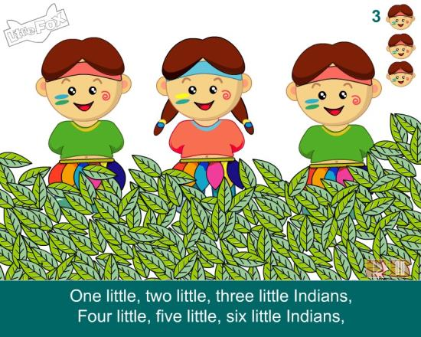
Let’s sing: Ten little Indian boys

Slide 3
教学目标：
1.以学习Let’s learn部分所列举的数词和动物类词汇为主，要求学生能听懂能写词汇: one lion, two pandas, three bears, four monkeys, elephants, ten animals并熟练运用。
2.能听懂、会唱并乐于加入动作来表演Let’s sing部分的英文歌曲。

Slide 4
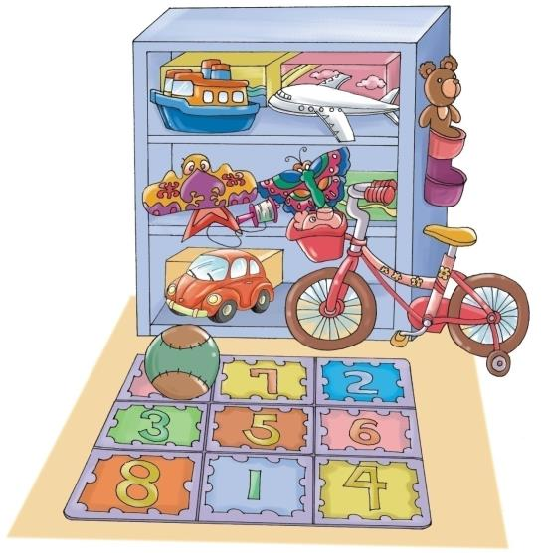
Review—找一找学过的单词

Slide 5
Review—句型
1. 向别人展示自己的物品时用句型：
Look at my toys! I have…
2. 夸赞别人的东西用句型：
They are nice. / How nice!
3. 问别人“这些是什么？”时用句型：
What are these?
They are…
4. 问别人“那些是什么？”时用句型：
What are those?
They are…

Slide 6
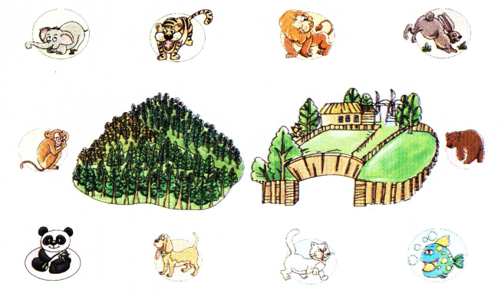
Think and match
Where do they live?
想一想哪些是野生动物，把它们和森林连起来;哪些是家禽类动物，将它们和农场连起来。

Slide 7
Draw your favourite animal

Slide 8
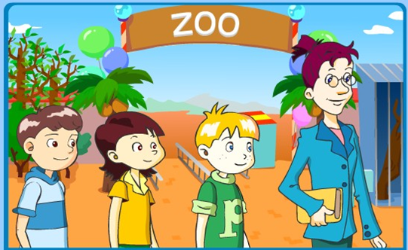
Let’s go to the zoo today!

Slide 9
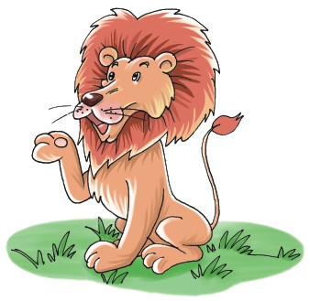
one lion

Slide 10
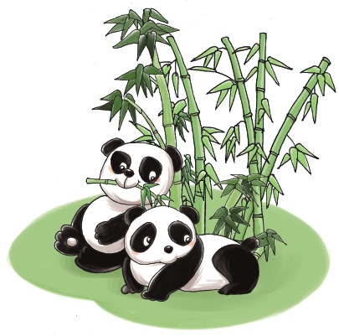
two pandas

Slide 11
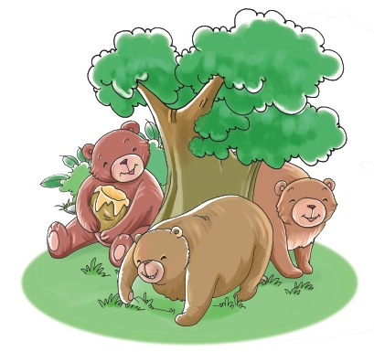
three bears

Slide 12
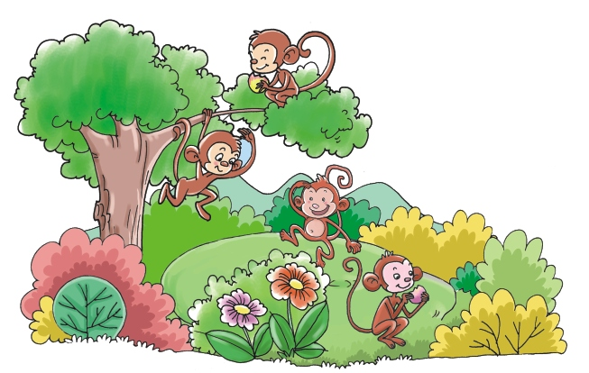
four monkeys

Slide 13
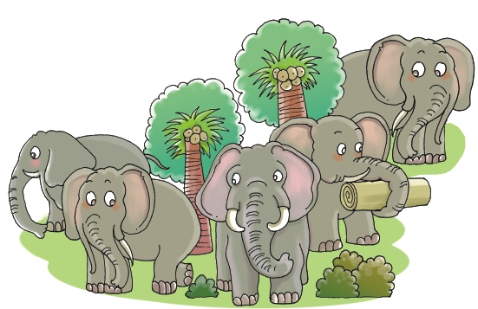
five elephants

Slide 14
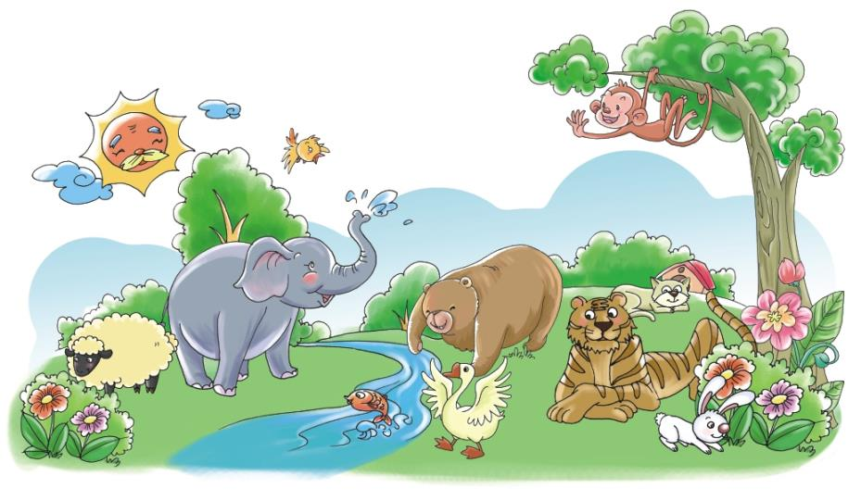
ten animals

Slide 15
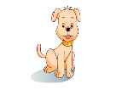
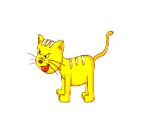
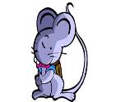
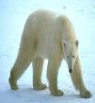
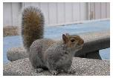
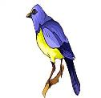
Which animal do you like best? Why?
monkey
dog
duck
rabbit
panda
cat
pig
mouse
bear
squirrel
elephant
bird

Slide 16
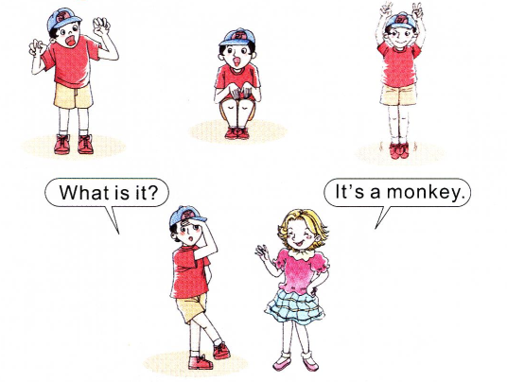
Let’s guess
老师随机挑出一名学生上台模仿某种动物的动作表演，同学们快速猜出是什么动物？

Slide 17
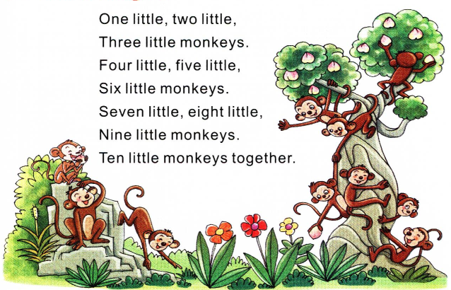
Let’s sing

